Slide 1


CHÀO MỪNG QUÝ THẦY CÔ VỀ DỰ GIỜ THĂM LỚP
GV: Đinh Thị Huyền-THCS Ngọc Sơn

Slide 2

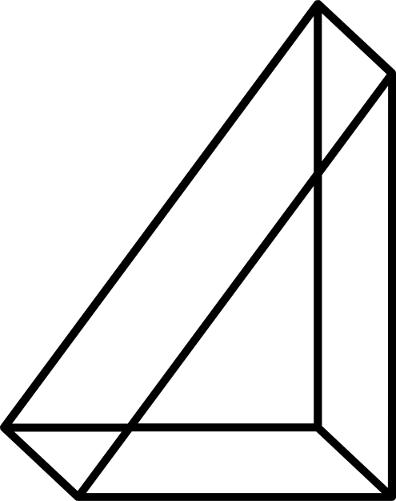


TRÒ CHƠI - TIẾP SỨC ĐỒNG ĐỘI
Luật chơi
Trong thời gian 1 phút, từng thành viên trong đội chơi lần lượt quan sát hình ảnh và chạy lên bảng viết 1 bộ phận của ôtô và vật liệu tạo ra bộ phận đó (sử dụng bảng phụ). Kết thúc 1 phút, đội nào viết được nhiều nhất và đúng nhất sẽ là đội chiến thắng.

Slide 3

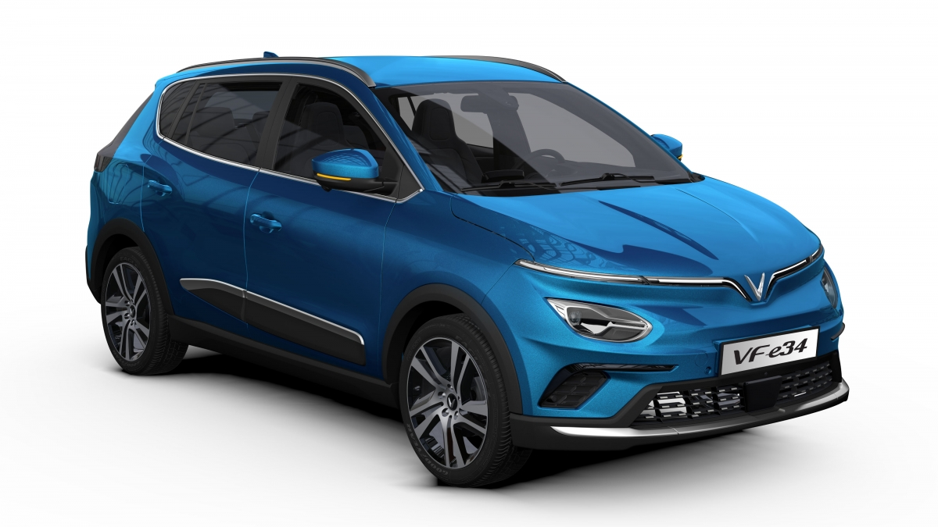


TIẾP SỨC ĐỒNG ĐỘI
Quan sát hình ảnh và viết bộ phận của ôtô và vật liệu tạo ra bộ phận đó?

Slide 4
Tên một số bộ phận | Vật liệu làm nên bộ phận
........
Quan sát hình ảnh và viết bộ phận của ôtô và vật liệu tạo ra bộ phận đó?

Slide 5
Tên bộ một số bộ phận | Vật liệu làm nên bộ phận
Lốp xe
Cửa kính
Động cơ
Tay nắm cửa
Bảng điều khiển
Cao su
Thủy tinh
Kim loại(Thép)
Nhựa
Nhựa

Slide 6
BÀI 8: MỘT SỐ VẬT LIỆU, NHIÊN LIỆU VÀ NGUYÊN LIỆU THÔNG DỤNG
(5T: 26- 30)

Slide 7
NỘI DUNG BÀI HỌC
Vật liệu
  Tính chất và ứng dụng
  Sử dụng các vật liệu đảm bảo sự phát triển bền vững
Nhiên liệu
  Tính chất và ứng dụng
  Sơ lược về an ninh năng lượng
  Sử dụng nhiên liệu hiệu quả, an toàn và bảo đảm sự phát triển bền vững.
Nguyên liệu
  Tính chất và ứng dụng
  Sử dụng nguyên liệu hiệu quả, an toàn và bảo đảm sự phát triển bền vững.

Slide 8
I. Một số vật liệu thông dụng
1. Tính chất và ứng dụng của một số vật liệu thông dụng

Slide 9
Kể tên một số vật liệu mà em biết

Slide 10
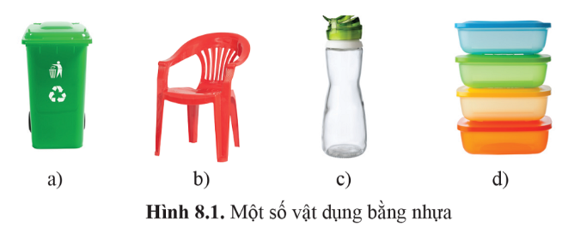
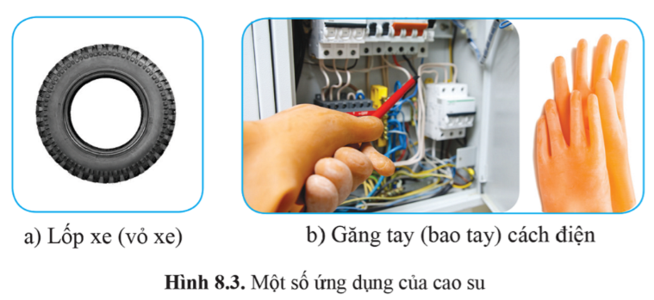
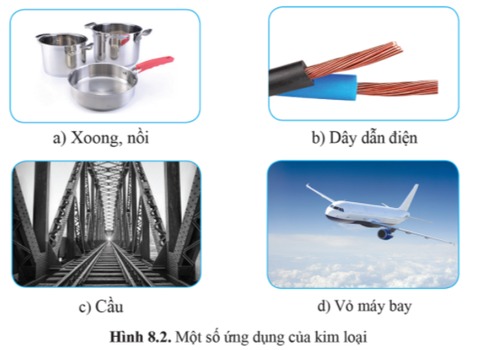
Nhựa
Cao su
Kim loại

Slide 11
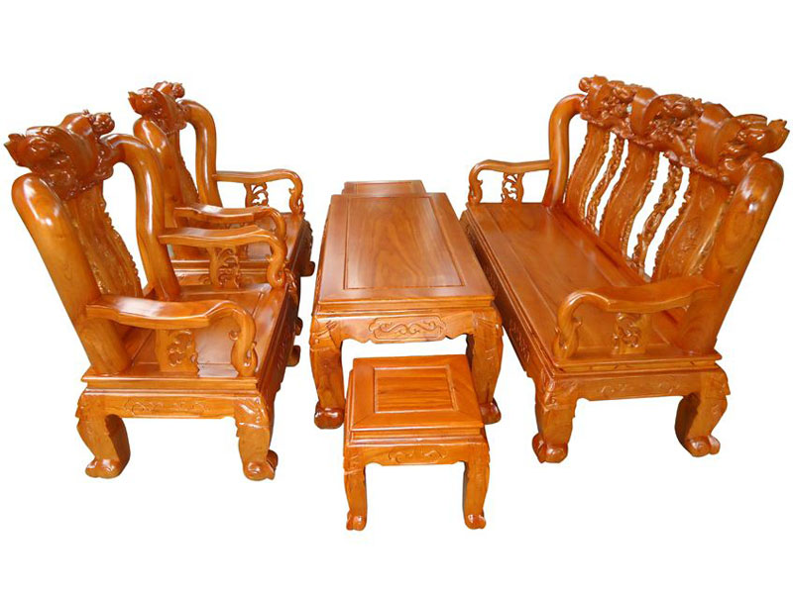
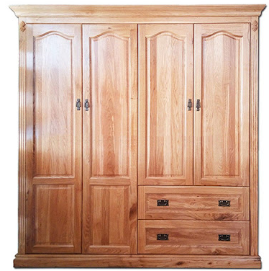
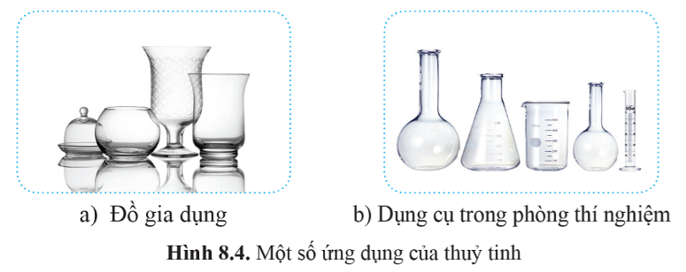
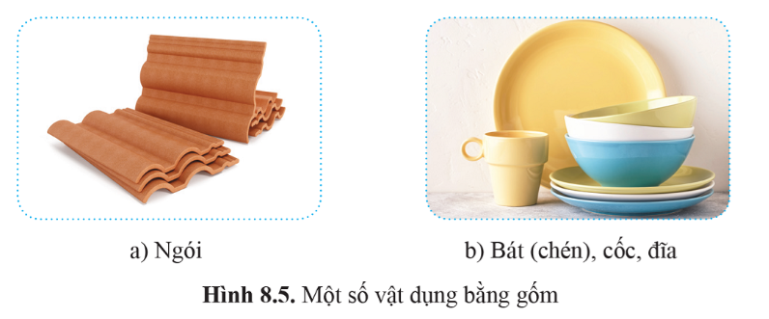
Thủy tinh
Gốm
Gỗ
a) Bàn ghế
b) Tủ quần áo
Một số vật dụng làm bằng gỗ

Slide 12



Hoạt động nhóm (6’). Hoàn thành PHT
Nhóm 1,3
Nhóm 2,4
Tìm hiểu về tính chất, ứng dụng và bảo quản của một số vật liệu: Nhựa, kim loại, cao su.
Tìm hiểu về tính chất, ứng dụng và bảo quản của một số vật liệu: thủy tinh, gốm, gỗ.

Slide 13
Nhiệm vụ 1: Hoàn thành PHT sau:
:
Tên một số vật liệu | Tính chất | Ứng dụng | Cách sử dụng an toàn và bảo quản
Nhựa
Kim loại
Cao su
Thủy tinh
Gốm
Gỗ

Slide 14
Nhiệm vụ 1: Hoàn thành PHT sau:
:
Tên một số vật liệu | Tính chất | Ứng dụng | Cách sử dụng an toàn và bảo quản
Nhựa | Dễ tạo hình, nhẹ, dẫn nhiệt kém, không dẫn điện, bền với môi trường | Chế tạo các vật dụng: bàn, ghế, chai, chậu,….. | Tránh đặt gần nơi có nhiệt độ cao. Tùy mục đich sử dụng mà lựa chọn loại nhựa cho phù hợp.
Kim loại
Cao su
Thủy tinh
Gốm
Gỗ

Slide 15
Nhiệm vụ 1: Hoàn thành PHT sau:
Tên một số vật liệu | Tính chất | Ứng dụng | Cách sử dụng an toàn và bảo quản
Nhựa
Kim loại | + Tính dẻo, tính dẫn điện, dẫn nhiệt tốt, có ánh kim, dễ dát mỏng và kéo thành sợi | + Sử dụng làm vật dụng, máy móc, phương tiện trong cuộc sống hằng ngày. | + Khi sử dụng vật liệu kim loại cần chú ý về tính dẫn điện và dẫn nhiệt của vật. Sơn lên bề mặt kim loại để không bị gỉ.
Cao su
Thủy tinh
Gốm
Gỗ

Slide 16
Nhiệm vụ 1: Hoàn thành PHT sau:
:
Tên một số vật liệu | Tính chất | Ứng dụng | Cách sử dụng an toàn và bảo quản
Nhựa
Kim loại
Cao su | + Có khả năng chịu mài mòn, không dẫn điện, dẫn nhiệt, không thấm nước, có tính đàn hồi, dễ cháy | + Sản xuất lốp xe, dây cao su, găng tay cao su, nệm… | + Khi sử dụng không nên để ở nhiệt độ quá cao hoặc quá thấp, không nên tiếp xúc với hóa chất và đồ sắc nhọn.
Thủy tinh
Gốm
Gỗ

Slide 17
Nhiệm vụ 1: Hoàn thành PHT sau:
:
Tên một số vật liệu | Tính chất | Ứng dụng | Cách sử dụng an toàn và bảo quản
Nhựa
Kim loại
Cao su
Thủy tinh | + Không thấm nước, trong suốt, không tác dụng với nhiều hoá chất | + Sản xuất các đồ gia dụng như cốc, chén, chai, lọ.., dụng cụ phòng thí nghiệm | + Khi sử dụng cần cẩn thận, tránh đổ vỡ, không để vật cứng đè lên.
Gốm
Gỗ

Slide 18
Nhiệm vụ 1: Hoàn thành PHT sau:
:
Tên một số vật liệu | Tính chất | Ứng dụng | Cách sử dụng an toàn bảo quản
Nhựa
Kim loại
Cao su
Thủy tinh
Gốm | +Cứng, bền, cách điện tốt, chịu nhiệt độ cao. | + Sản xuất các đồ gia dụng như bát, đĩa cốc, bình , ngói… | + Khi sử dụng cần cẩn thận, tránh đổ vỡ, không để vật cứng đè lên.
Gỗ

Slide 19
Nhiệm vụ 1: Hoàn thành PHT sau:
:
Tên một số vật liệu | Tính chất | Ứng dụng | Cách sử dụng an toàn và bảo quản
Nhựa
Kim loại
Cao su
Thủy tinh
Gốm
Gỗ | +Bền chắc, dễ tạo hình, dùng làm đồ dùng nội thất | + Sản xuất các đồ gia dụng như bàn ghế, giường, tủ, cửa ,sàn nhà… | + Phải xử lí gỗ trước khi sử dụng như sấy tẩm hoá chất, tránh để gần lữa, hạn chế ngâm nước…

Slide 20
TT | Vật liệu | Tính chất | Ứng dụng | Cách sử dụng an toàn và bảo quản
1 | Nhựa | Dễ tạo hình, bền với môi trường | Làm chai đựng nước, hộp đựng thức ăn | - Tránh đặt các loại nhựa này ở nhiệt độ cao. - Lựa chọn loại nhựa phù hợp để đặt thực phẩm.
2 | Kim loại | Tính dẻo, tính dẫn điện, dẫn nhiệt tốt | Làm xoong, nồi, dây dẫn điện, vỏ máy bay | - Không tiếp xúc trực tiếp với phần dây dẫn điện bị mất lớp nhựa bảo vệ. - Dùng một số phương pháp để bảo vệ kim loại tránh bị gỉ trong môi trường xung quanh như: sơn, mạ lên bề mặt kim loại, bôi dầu mỡ...
3 | Cao su | Tính đàn hồi (bị biến dạng khi chịu tác dụng nén hoặc kéo giãn và trở lại dạng ban đầu khi thôi tác dụng), chịu mài mòn, cách điện, không thấm nước | Lốp xe, găng tay cách điện | - Không nên để ở nơi có nhiệt độ quá cao hoặc quá thấp. - Tránh tiếp xúc với hóa chất trong thời gian dài. - Tránh tiếp xúc với các vật sắc nhọn
4 | Gốm | Cứng, bền với điều kiện môi trường, nhiều loại cách điện tốt. | Ngói, bát (chén), cốc, đĩa | - Tránh va đập mạnh
5 | Thủy tinh | Bền với điều kiện môi trường, không thấm nước, không tác dụng với nhiều hóa chất, trong suốt | Đồ gia dụng (cốc, lọ hoa,..), dụng cụ trong phòng thí nghiệm | - Khi vỡ dễ gây thương tích nên cần cẩn thận khi sử dụng. - Dùng vải mềm để lau chùi. - Tránh đặt những vật cứng, nặng đè lên
6 | Gỗ | Bền, chắc, dễ tạo hình | Cửa gỗ, sàn gỗ, đồ dùng nội thất (giường, tủ, bản, ghế,...) | - Xử lí gỗ trước khi gia công để tránh mối mọt. - Để trong môi trường khô thoáng

Slide 21
Vật liệu có những tính chất gì?

Slide 22
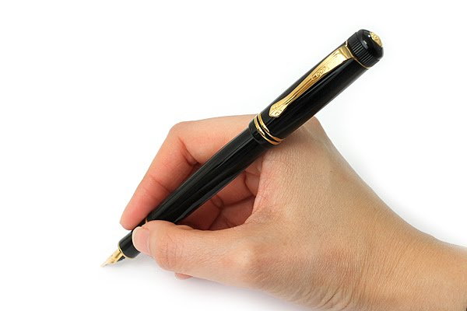
Tính dẫn điện
Một số tính chất của vật liệu
Tính dẫn nhiệt
Tính dẻo
Tính cứng
Tính bền
Khả năng chịu nhiệt,….

Slide 23
1.Chọn một tính chất cơ bản của vật liệu, nhiên liệu và đề xuất cách kiểm tra tính chất đó vào bảng sau:
TT | TÊN VẬT LIỆU/ NHIÊN LIỆU | TÍNH CHẤT CƠ BẢN | ĐỀ XUẤT CÁCH KIỂM TRA | DẤU HIỆU
1 | Nhựa | Nhẹ | Lấy mẩu nhựa đặt vào chậu nước | Mẩu nhựa nổi lên trên mặt nước
2 | Sắt
3 | Cao su
4 | Thủy tinh
5 | Gốm
6 | Gỗ
7 | Xăng

Slide 24
Tên vật liệu | Tính chất cơ bản | Đề xuất cách kiểm tra | Dấu hiệu
Nhựa | Nhẹ | Lấy mẩu nhựa đặt vào chậu nước | Mẩu nhựa nổi trên mặt nước
Cao su
Co dãn( đàn hồi)
Lấy sợi dây cao su kéo mạnh 2 đầu
Sợi cao su dãn ra, bỏ tay ra thì sợi cao su trở về dạng ban đầu
Kim loại
Nặng(nhẹ)
Lấy mẩu kim loại đặt vào chậu nước
Mẩu kim loại nổi ( nhẹ) trên mặt nước hoặc chìm(nặng) xuống
Thủy tinh
Không thấm nước
Cho nước vào cốc thủy tinh
Nước không bị chảy ra ngoài
Gốm
Chịu nhiệt cao
Cho nên bếp đun
Không có biểu hiện bị nứt vỡ
Gỗ
Nhẹ
Lấy mẩu gỗ đặt vào chậu nước
Mẩu gỗ nổi trên mặt nước

Slide 25
Tính chất nào dưới đây không phải là tính chất chung của kim loại?
Tính dẻo
B. Tính dẫn điện
C. Tính dẫn nhiệt
D. Tính cứng
2. Vật liệu có tính chất trong suốt là
A. Kim loại đồng
B. Thủy tinh
C. Gỗ
D. Thép
B
D

Slide 26
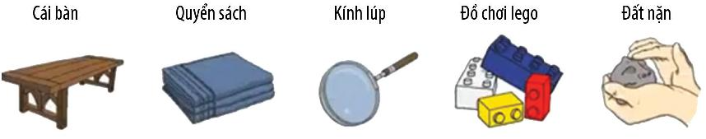
Câu 3: Những đồ vật cho bởi hình dưới đây được làm từ vật liệu gì?
Gỗ
Gỗ, tre
Thủy tinh, kim loại
Nhựa
Đất

Slide 27
4. Con dao làm bằng thép sẽ không bị gỉ nếu
A. Cắt chanh rồi không rửa
B. Sau khi dùng rửa sạch, lau khô
C. Dùng xong, cất đi ngay
D. Ngâm trong nước lâu ngày
3. Việc làm nào nên thực hiện khi sử dụng các đồ vật bằng gỗ?
Đặt các vật sắc nhọn trên bề mặt
B. Cho tiếp xúc nhiều với nước
C. Để trong môi trường khô thoáng
D. Dùng các chất tẩy rửa mạnh để lau bề mặt
B
C

Slide 28
Em hãy nêu 1 số tính chất và ứng dụng của một số vật liệu thông dụng?
Một số tính chất quan trọng của vật liệu | Ứng dụng
Dẫn nhiệt | Kim loại: Làm xoong nồi
Dẫn điện | Kim loại:Làm dây điện
Tính dẻo | Nhựa, cao su: Tạo các vật thể có các hình dạng khác nhau
Tính cứng | Gốm: Làm ngói, bát đĩa…..
Tính bền | Gỗ: Làm cửa, đồ dung nội thất
Khả năng chịu nhiệt | Gốm: Làm ngói, ấm sắc thuốc…

Slide 29
Tiết 27 – Bài 8: MỘT SỐ VẬT LIỆU, NHIÊN LIỆU VÀ NGUYÊN LIỆU THÔNG DỤNG
I. MỘT SỐ VẬT LIỆU THÔNG DỤNG
1. Tính chất và ứng dụng của một số vật liệu thông dụng
2. Sử dụng các vật liệu đảm bảo sự phát triển bền vững

Slide 30

Việc sử dụng các vật liệu không hợp lí, không hiệu quả gây ra hậu quả gì?
Việc sử dụng các vật liệu không hợp lí, không hiệu quả gây ra hậu quả:
Gây lãng phí tài nguyên
Gây nhiều tác động tiêu cực đến sức khỏe của con người và môi trường

Slide 31
Tìm một số dẫn chứng để chỉ ra rằng việc sử dụng nhựa không hợp lí có thể tác động tiêu cực đến sức khoẻ và môi trường?
Một số dẫn chứng chứng minh việc sử dụng nhựa không hợp lý, không hiệu quả có thể tác động tiêu cực đến sức khỏe con người và môi trường.
+ Thời gian phân hủy rác thải nhựa có thể là vài năm hoặc cả trăm năm, nếu tình trạng sản xuất tiêu dùng và thải đồ nhựa cứ tăng lên không ngừng mà không có biện pháp xử lý kịp thời chẳng mấy chốc môi trường sẽ ngập rác thải nhựa.
+ Đốt rác thải nhựa gây ô nhiễm môi trường, hít phải khói do đốt rác thải nhựa có thể gây hại đến sức khỏe con người (đau đầu, hoa mắt, sa sẩm mặt mày, buồn nôn ….)
+ Rác thải nhựa khi đổ ra biển sẽ gây phá hủy hoặc suy giảm đa dạng sinh học, làm chết các sinh vật biển nếu chúng không may bị mắc vào hoặc ăn phải.

Slide 32
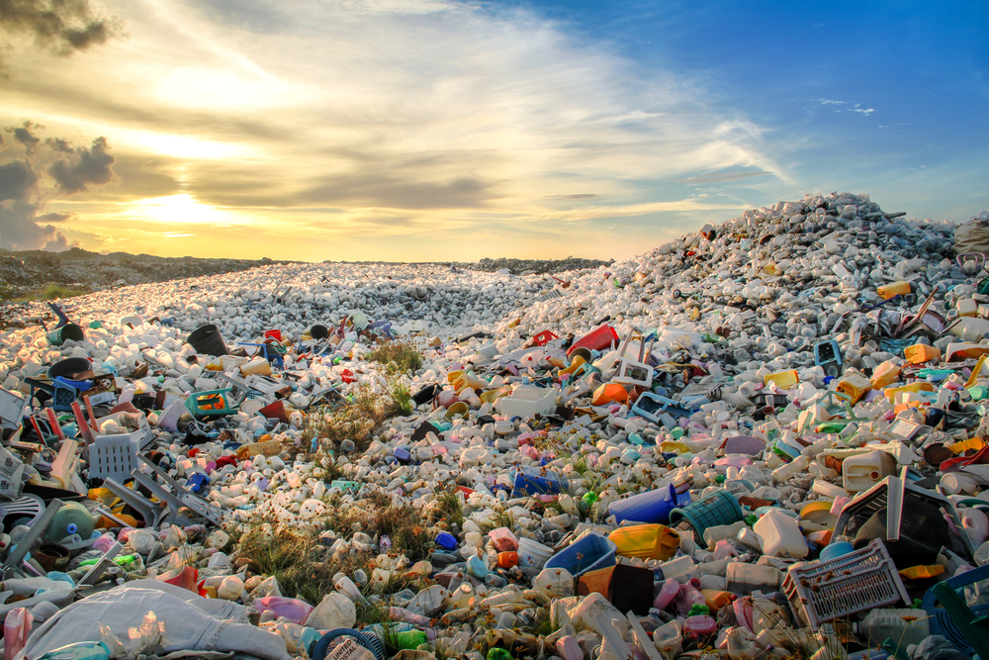
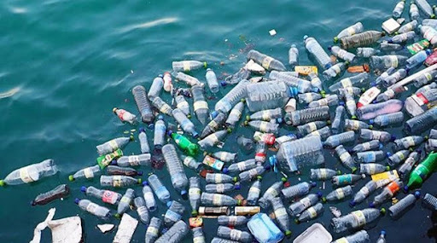
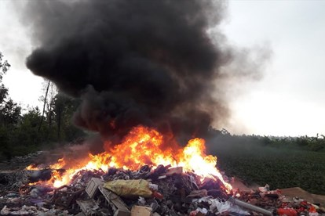
Một số hình ảnh của chất thải nhựa
Tình trạng sản xuất đồ nhựa và thải đồ nhựa tăng, không kịp phân hủy
Tình trạng vứt rác thải nhựa ra biển
Tình trạng đốt rác thải nhựa

Slide 33
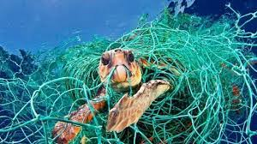
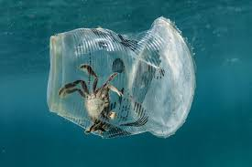
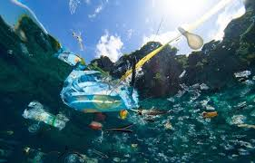
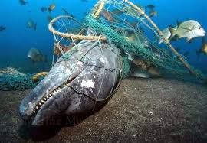
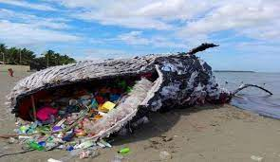

Slide 34
Chúng ta cần làm gì để làm giảm thiểu rác thải nhựa?
* Một số tác hại của rác thải nhựa mà chúng ta có thể dễ dàng thấy như:
Hủy hoại môi trường sống của sinh vật, động thực vật, con người,…
Là mầm mống gây ra nhiều loại bệnh, là tác nhân gây ung thư
Ảnh hưởng nghiêm trọng đến cảnh quan thiên nhiên…
* Các biện pháp hạn chế rác thải nhựa:
1. Hạn chế hộp nhựa
2 Sử dụng ống hút tre
3. Mang đồ dùng cá nhân
4. Thay thế túi nilon bằng túi vải
5. Sử dụng chai lọ bằng thủy tinh, inox thay cho chai lọ nhựa sử dụng 1 lần
6. Mua số lượng lớn để hạn chế bao bì
7. Sử dụng và tái chế nhựa
8. Hạn chế ăn kẹo cao
9. Dùng diêm thay vì bật lửa
10. Phân loại rác thải
11.Sử dụng đồ dùng có nguồn gốc tự nhiên
…………..

Slide 35
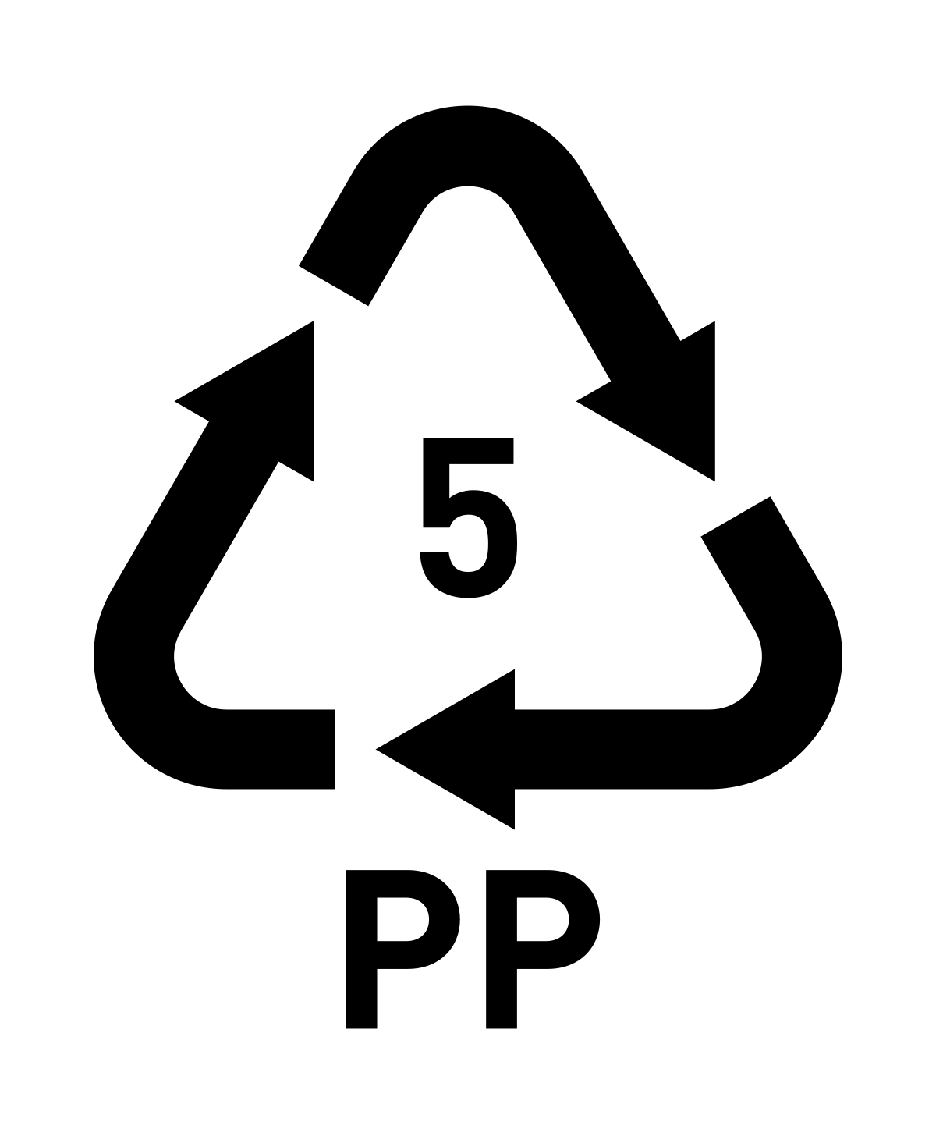
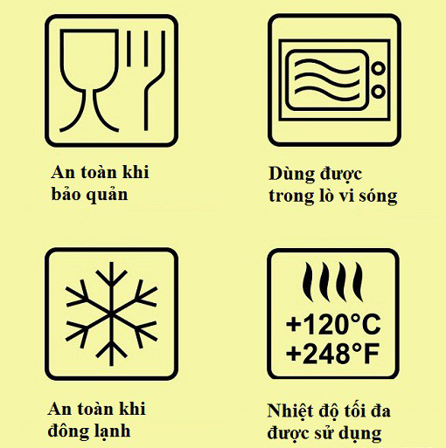
Một số kí hiệu sử dụng đồ nhựa an toàn
SSản phẩm nhựa có thể tái chế

Slide 36
HOẠT ĐỘNG NHÓM( 3’)
Lấy 1 số ví dụ về việc sử dụng một số vật liệu an toàn, hiệu quả và đảm bảo sự phát triển bền vững tại gia đình em ?
Một số ví dụ sử dụng vật liệu an toàn, hiệu quả và đảm bảo sự phát triển bền vững:
+ Tái sử dụng các chai nước, bình, lon …bằng nhựa.
+ Sử dụng túi giấy, túi vải đựng đồ thay cho túi nilon.

Slide 37
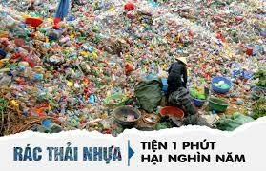


Slide 38
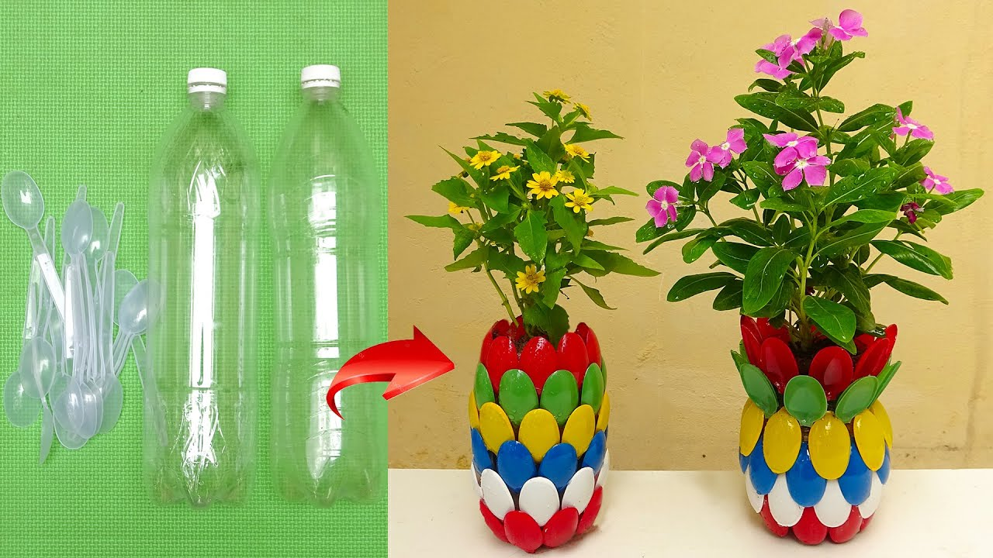
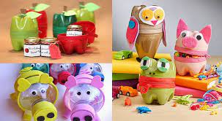
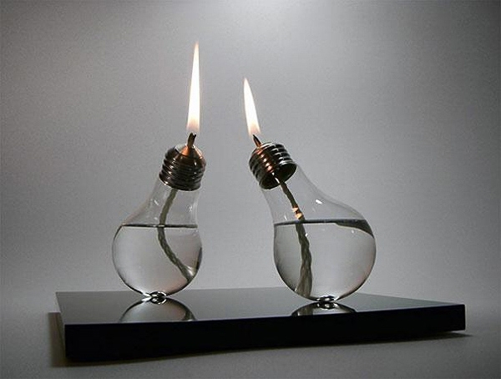
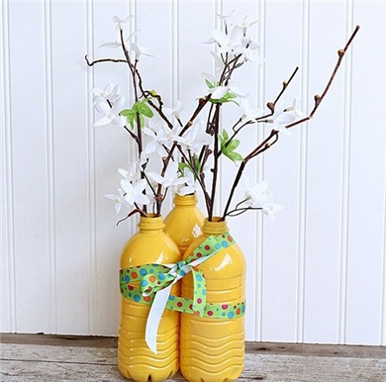
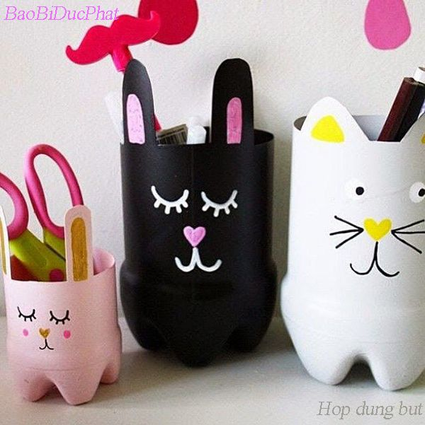
Sản phẩm tái chế

Slide 39
VẬN DỤNG
Câu 1: Hãy kể tên một số nguyên liệu được sử dụng trong đời sống hàng ngày mà em biết. Từ những nguyên liệu đó có thể sản xuất ra sản phẩm gì?
Câu 2: Hãy nêu ví dụ về việc sử dụng các nguyên liệu an toàn, hiệu quả và đảm bảo sự phát triển bền vững ở quê hương em.

Slide 40

NHIỆM VỤ VỀ NHÀ
1. Làm bài tập số 2, 3, 4 (SGK trang 65).
2. Sưu tầm một số mẫu vật làm từ các vật liệu khác nhau, nộp sản phẩm vào buổi học sau.

Slide 41
CẢM ƠN CÁC EM ĐÃ LẮNG NGHE!

